Slide 1
Image Processing 실습 3.
2019. 03. 25
김 혁 진
gurwls9628@naver.com

Slide 2
실습 소개
과목 홈페이지
충남대학교 사이버 캠퍼스 ( http://e-learn.cnu.ac.kr )
TA 연락처
김혁진
공대 5호관 627호 정보보호연구실
gurwls9628@naver.com
[IP] 를 메일 제목에 붙여주세요
과제 질문은 메일로만 해주세요

Slide 3
개요
2주차 과제 리뷰
Bilinear
실습 & 과제
Padding
Filter

Slide 4
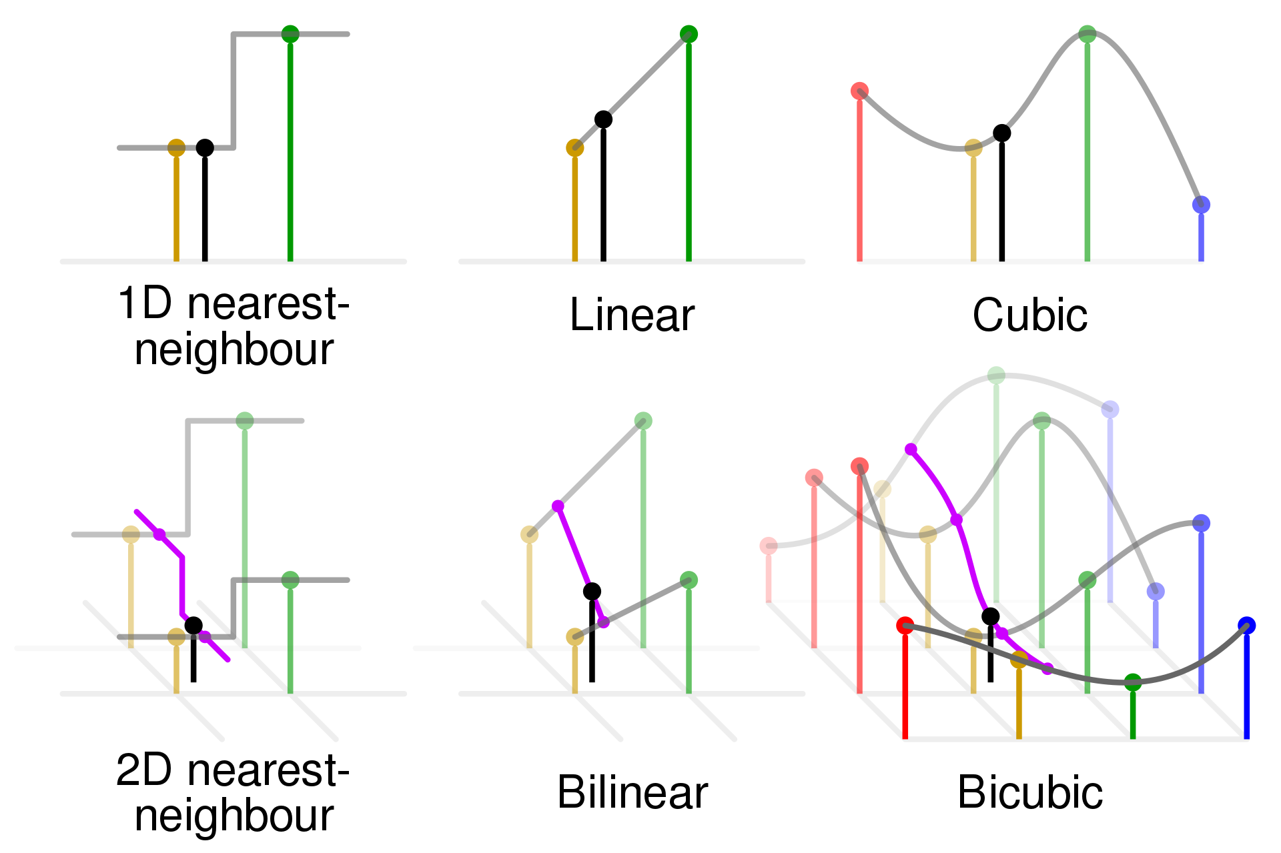
2주차 과제 리뷰
2주차 과제
my_bilinear 구현
Bilinear 보간법을 통해 이미지 확대, 축소 처리
X축에 대해 linear한 해당 점의 값을 예측
이후 Y축에 대해서 해당 점의 값을 예측

Slide 5
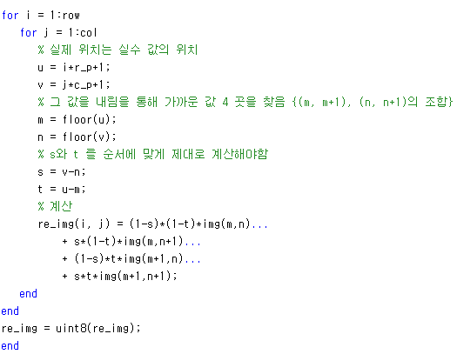
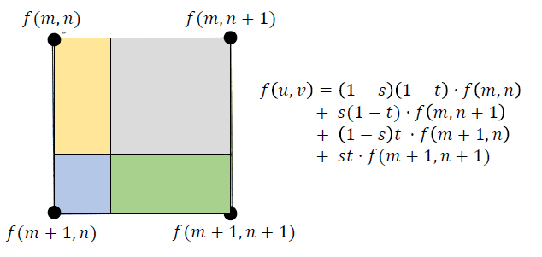
2주차 과제 리뷰
2주차 과제
my_bilinear 구현
Bilinear 식을 이용하여 해당 위치의 값을 예측하여 얻어 옴
s, t 계산이 잘못될 경우 noise가 낀 영상처럼 보일 수 있음

Slide 6
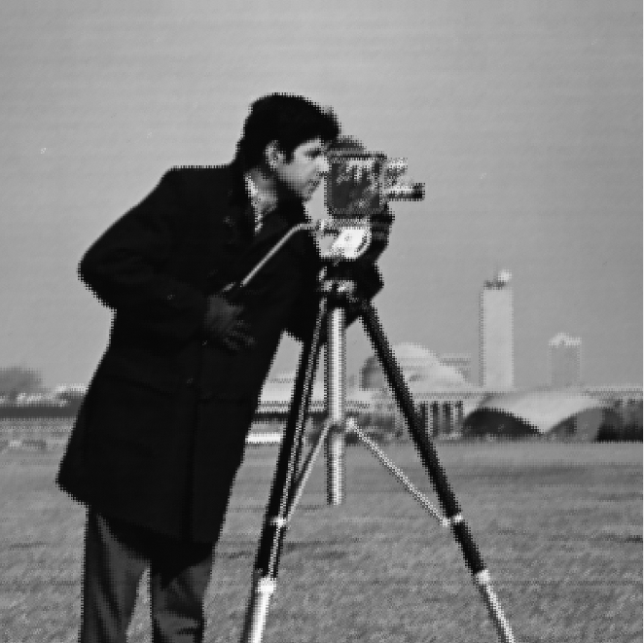
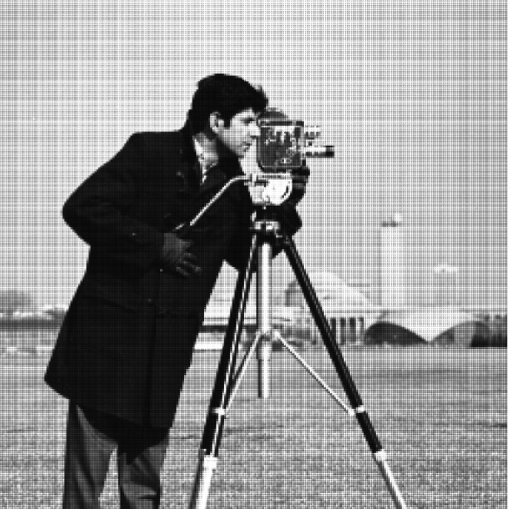

2주차 과제 리뷰
2주차 과제
my_bilinear 영상
S와 t를 거꾸로 계산
Noise
M, n의 계산을 잘못함
(round 등..)
정상적인 이미지

Slide 7
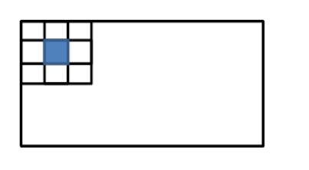
Boundary Problem
실습
이미지의 가장자리 부분을 처리할 때의 문제
가장자리 부분을 처리하다 보면 실제 이미지에 없는 부분의 위치의 값이 필요하게 되는 상황이 생김
이 때에 값을 어떻게 처리할 지에 대해

Slide 8
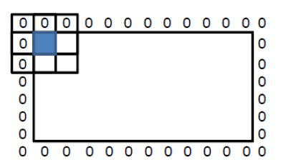
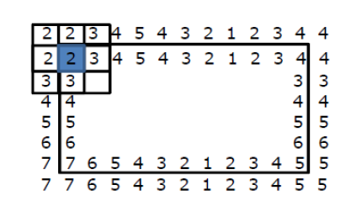
Padding
실습
실제 이미지에는 없는 가장자리 부분을 채우는 역할을 함
Zero padding
단순히 0으로 채움
Matlab의 zeros 함수를 통해 만들고 중앙에 이미지를 두면 끝
간단하게 처리 가능
Repetition padding
가장자리의 값을 복사해 옴

Slide 9
Padding
실습
Padding의 크기가 1보다 커진다면?
- Filter의 크기가 커질수록 padding의 크기가 더 커져야 함 (Filter 크기의 절반 정도)
Zero padding
단순히 0으로 채움
Repetition padding
가장자리의 값을 복사해 옴
가장자리의 값만으로 padding을 모두 채움
Mirror padding
거울에 비친 것처럼 대칭되게 만듦

Slide 10
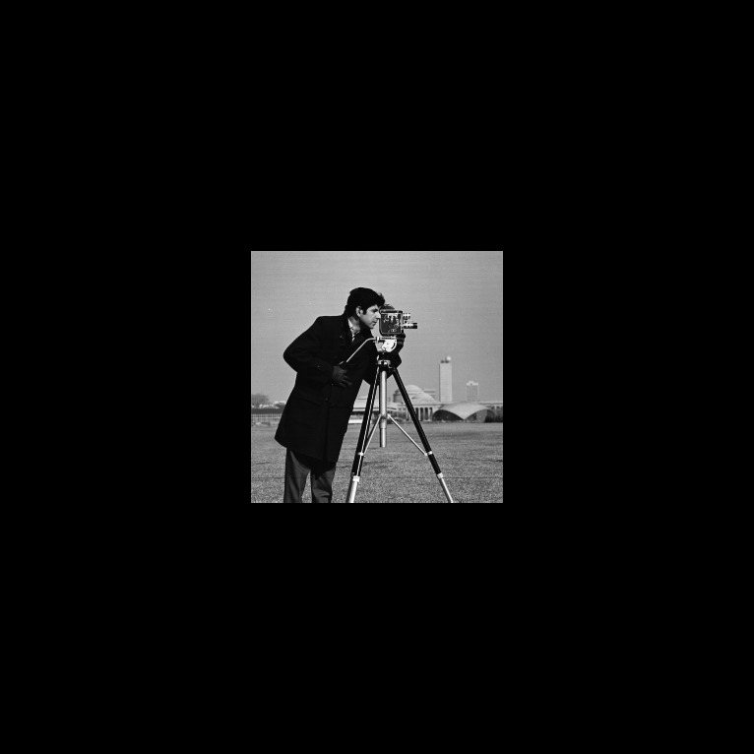
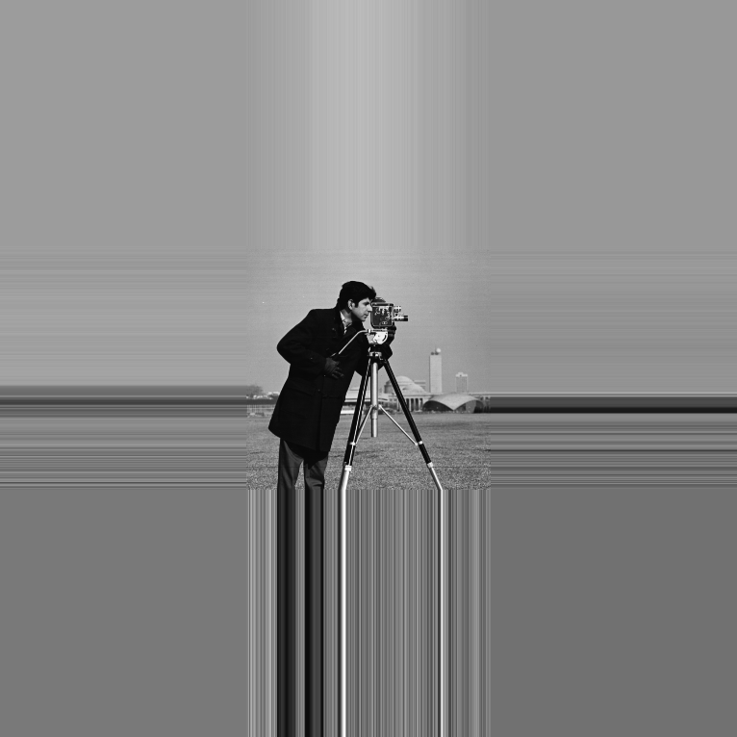
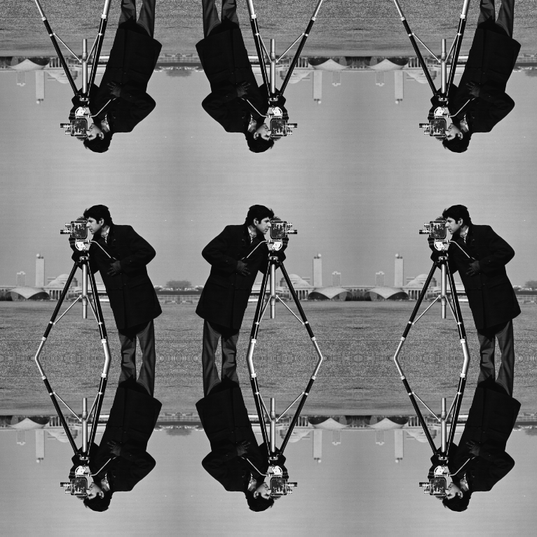
Padding
실습
Padding Image
- Pad size 를 이미지와 같게 준 예시
Zero
repetition
mirror

Slide 11
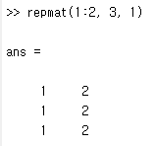
Padding
실습
필요한 지식
Zero Padding
zeros 함수를 통해 0으로 정의된 행렬 사용
중앙에 이미지를 입력: (m:n, x:y)의 위치에 이미지를 넣음
Repetition Padding
repmat함수를 통해 일정 부분의 값을 반복적으로 보이게 함
Mirror Padding
: 을 통해서 값을 받을 때에 이미지와 padding 부분이 거꾸로 되게 만듦
1:n으로 받는다면 m:-1:n+1로 받아서 값을 거꾸로 받게 함

Slide 12
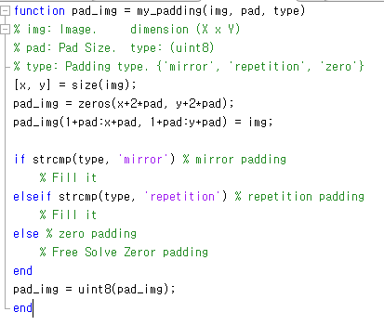

Padding
실습
Padding에 대해서 pad_size를 지정하고 type을 입력하면 해당 type과 크기의 padding을 적용하는 함수
my_padding.m파일로 만들어서 사용
Padding 코드는 이전 주차의 코드를 참고해도 됨
Padding 크기의 차이만 있음

Slide 13
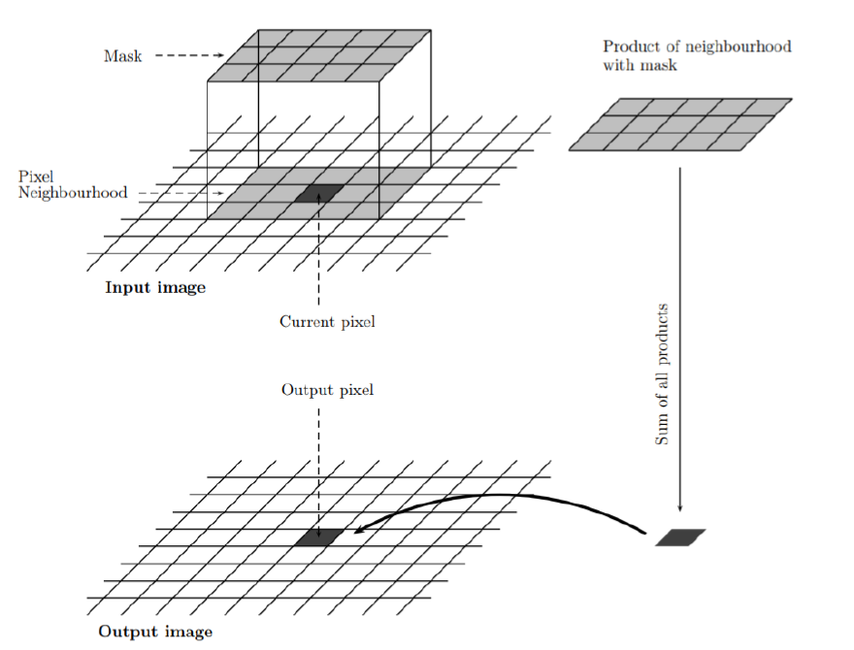
Filter
실습
이미지 마스크를 이미지에 씌워 나온 값을 새 이미지에 담음
이미지의 필터 결과를 새 이미지의 픽셀에 적용
Image Mask와 Image의 연산을 반복해 새 값을 얻음
Filter의 합은 0
➔ Filter 연산의 결과가 이미지 색상에
변화를 주지 않기 위해

Slide 14
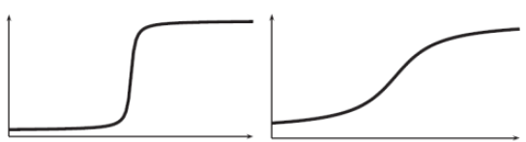
Filter
실습
Low Pass Filter
저주파의 신호를 통과시키고 고주파를 없애는 필터
이미지의 edge와 같은 급격한 변화가 있는 부분을 완곡하게 만듦
이미지를 부드럽게 보이게 하는 용도, Noise 처리 등을 위해서 사용
ex:) Averaging filter, Gaussian Filter 등

Slide 15
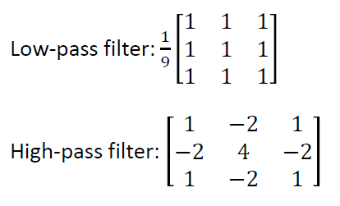
Filter
실습
High Pass Filter
고주파 신호를 통과시키고 저주파를 없애는 필터
급격한 변화가 있는 부분의 값 변동을 더 크게 만들고 변화가 적은 부분은 값 변동을 더 작게 만듦
Edge detection, 윤곽을 더 선명하게 하는 용도 등으로 사용

Slide 16
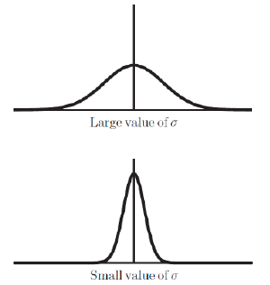
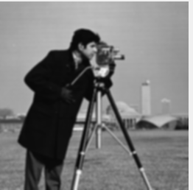
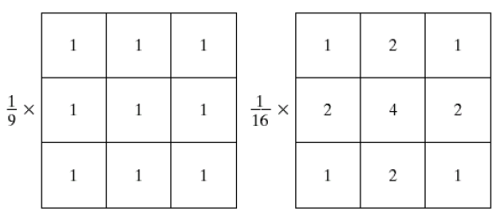
Weighted Average Filter
실습
가중 평균 필터
Uniform 평균 필터는 필터의 모든 위치의 값의 비중이 같음
필터의 중앙의 위치의 값의 비중을 높게 한 필터

Slide 17
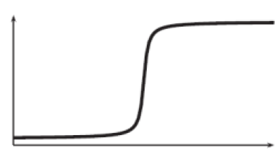
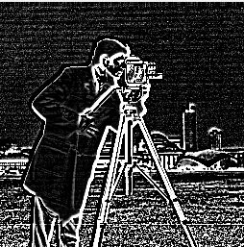
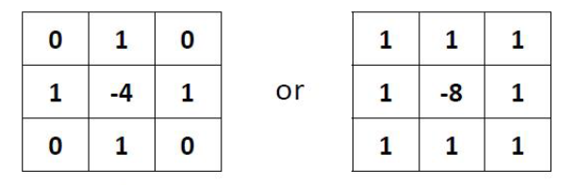
Laplacian Filter
실습
주변 값이 자신의 값보다 큰 폭으로 증가할 경우 값을 증가시켜 Edge를 부각시킴
주변이 자신의 값과 비슷할 경우 0에 가까운 값을 얻음
주변 색이 크게 증가할 경우 255에 가까운 값을 얻음
의도적으로 중앙 값을 더 크게 만들어 합이 0이 되지 않게 하기도 함

Slide 18
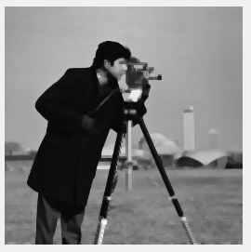
Median Filter
실습
필터에 덮인 값들의 중간값을 통과시킴
Matlab의 median 함수를 사용해 중간 값을 얻을 수 있음 (median 함수의 오차는 무시)
중간값은 평균값보다 outlier 에 강함
[1 2 3 1 2 1 3 2 255]의 경우 중간 값은 2이지만 평균은 30으로 값들을 대표하기 어려움
Median filter가 noise에 더 잘 견딤

Slide 19
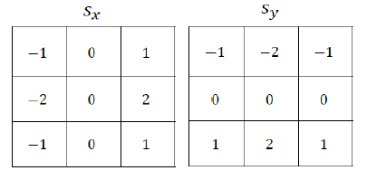
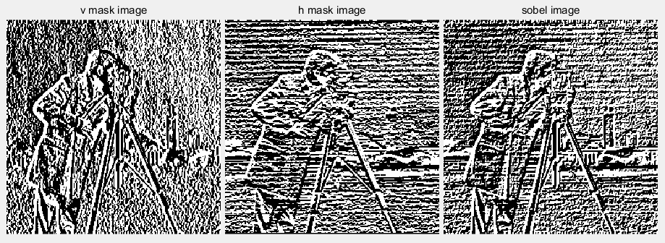
Sobel Filter
실습
수평과 수직의 경사에 대해 각각 필터를 취한 값을 더함
수직의 edge detection, 수평의 edge detection 값을 찾은 후 더함
필터는 [1 2 1]’ * [1 0 1]을 통해 구할 수 있음 ( ‘ 는 transform, 행과 열을 바꿈 ) 필터 크기가 커질 경우 위의 행렬곱을 응용하여 구할 수 있음

Slide 20
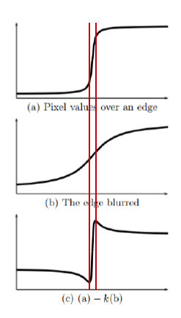
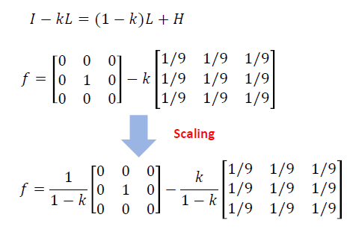
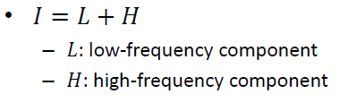
Unsharp mask
실습
이미지를 더 선명하게 만드는 필터
이미지는 저주파와 고주파 성분이 합쳐져서 만들어짐
이 중 저주파 성분을 빼내면 고주파만 남을 것이므로 저주파 성분의 값을 빼서 영상을 선명하게 함

Slide 21
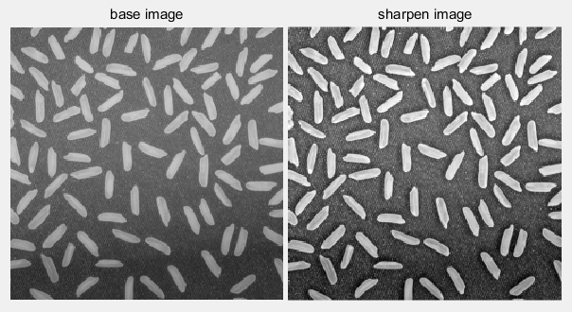
Unsharp mask
실습
이미지를 더 선명하게 만드는 필터
기존 Image에서 기존 이미지의 Low한 부분을 빼는 것
기존 이미지보다 선명해지는 것을 확인 가능

Slide 22
과제
과제
my_padding
Zero: padding 부분을 0으로 채움
Repetition: 가장자리의 값을 반복해서 padding을 채움
Mirror: 거울처럼 대칭되게 padding을 채움
각각의 옵션에 대한 padding 값을 구함
예외 처리는 하지 않아도 됨 (ex: padding이 이미지 크기보다 커지는 경우 등)
주어진 코드에 대해서도 설명을 적어야 함

Slide 23
과제
과제
my_filter
Avr, weighted avr filter: 평균, 가중 평균 필터에 대한 코드 설명
Laplacian: 라플라시안 필터 구현
Median: 필터가 씌워진 부분의 중간값을 얻는 필터에 대해 구현
Sobel: 소벨 필터 구현
Unsharp: Unsharp mask 구현
필터의 크기는 홀수
3x3 필터만 만족하는 것은 X
5x5, 7x7등 모든 이미지 크기보다 작은 홀수 크기의 필터를 받게 구현해야 함
예외 처리는 하지 않아도 됨 (ex: 이미지보다 필터가 큰 경우 등)
주어진 코드에 대해서도 설명을 적어야 함

Slide 24
과제
과제
보고서
이러닝에 올라온 보고서 양식을 보고 작성
파일 이름:
[IP]20xxxxxxx_이름_3주차_과제.pdf

Slide 25
과제
과제
제출 기한
3월 31일 23시 59분까지
추가 제출 기한
4월 1일 0시 10분까지 (최대 점수 9점, 과제 총점 계산 후 -1점)
4월 1일 0시 20분까지 (최대 점수 8점 , 과제 총점 계산 후 -2점)
4월 1일 0시 30분까지 (최대 점수 7점 , 과제 총점 계산 후 -3점)
4월 1일 0시 40분까지 (최대 점수 6점 , 과제 총점 계산 후 -4점)
4월 1일 0시 50분까지 (최대 점수 5점 , 과제 총점 계산 후 -5점)
4월 1일 1시 00분까지 (최대 점수 4점 , 과제 총점 계산 후 -6점)
4월 7일 23시 59분까지 (최대 점수 3점 , 과제 총점 계산 후 -7점)

Slide 26
과제 요약
과제
my_padding 구현
이러닝에 올라온 my_padding.m파일의 함수를 채운 후 제출
my_filter 구현
이러닝에 올라온 my_filter.m파일의 함수를 채운 후 제출
제출 파일
my_padding.m 파일
my_filter.m 파일
.pdf 보고서 파일
위의 파일을 압축해서 [IP]20xxxxxxx_이름_3주차_과제.zip로 제출

